Slide 1
পরিচিতি
পাঠ পরিচিতি
আকাইদ ও ফিকহ
শ্রেণিঃ 9ম- ১০ম ২য় অধ্যায় ৩য় পরিচ্ছেদ।
শিক্ষক পরিচিতি
শেখ সায়েদুল হক
দাঁতমন্ডল এরফানিয়া আলিম মাদরাসা
নাসিরনগর ,ব্রাহ্মনবাড়িয়া
Mobile: ০১৭৪৭৯৫২৯৪৪
Email: saydulhq1992@gmail.com

Slide 2
হজের ভিডিও

Slide 3
হজের ফরজ, ওয়াজিব ও সুন্নতসমূহ

Slide 4
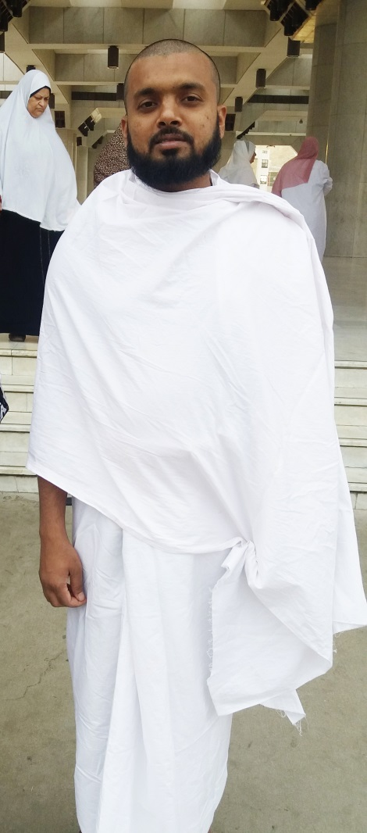
হজের নিয়তে ইহরাম বাঁধা
ইহরাম অবস্থায় নিষিদ্ধ কাজসমূহঃ
যৌনাচার, অশ্লীল কাজ, ঝগড়া বিবাদ,
শিকার করা , সেলাইযুক্ত জামা পড়া,
পাজামা পড়া পাগড়ি পড়া , টুপি পড়া,
মোজা পড়া, শরীরের লোম কর্তন করা,
সুগন্ধি ব্যবহার করা ইত্যাদি।

Slide 5
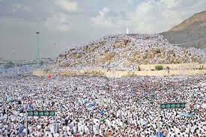
আরাফার ময়দানে অবস্থান করা

Slide 6
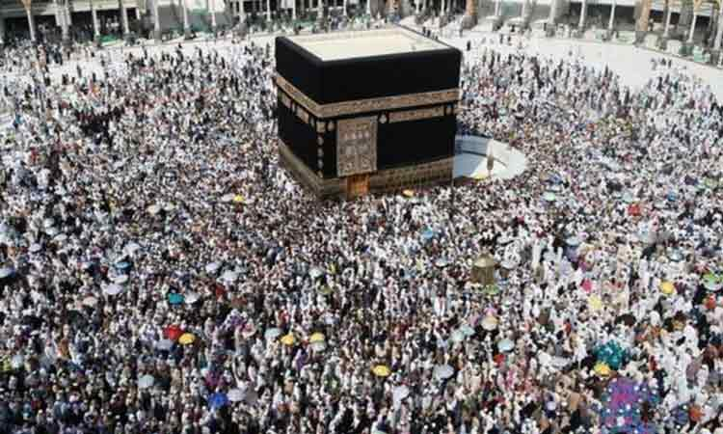
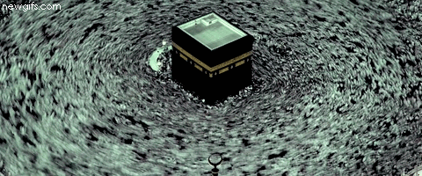
তাওয়াফে যিয়ারত

Slide 7
একক কাজ
হজের ফরজগুলো খাতায় লেখ।
(সময় ২ মিনিট)

Slide 8
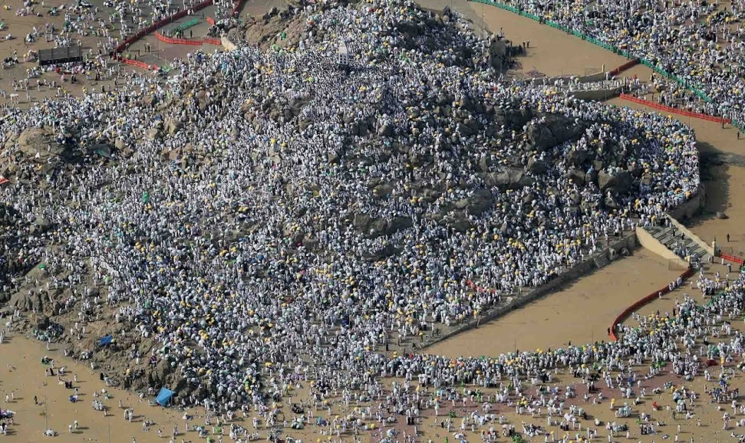
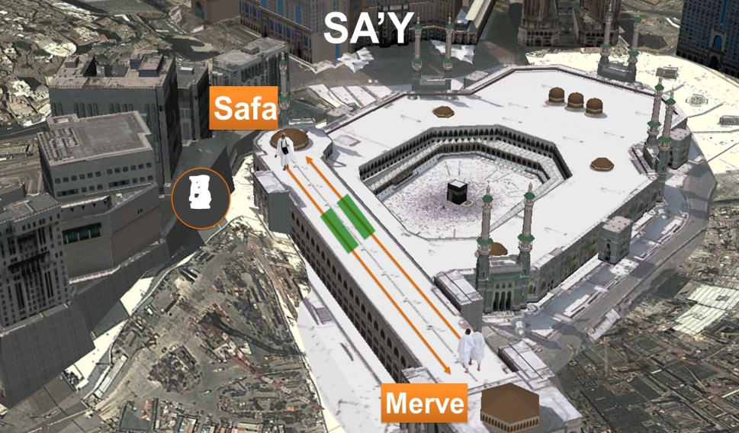
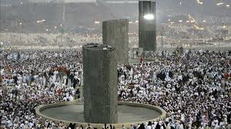
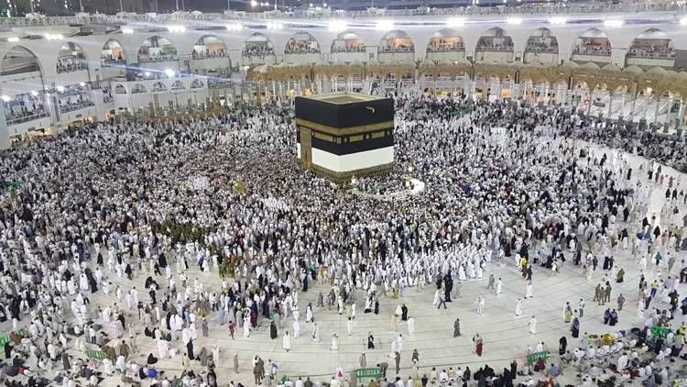
মুজদালিফায় অবস্থান
সাফা মারওয়া পাহাড়ে দৌড়ানো
কংকর নিক্ষেপ করা
বিদায়ী তাওয়াফ করা

Slide 9
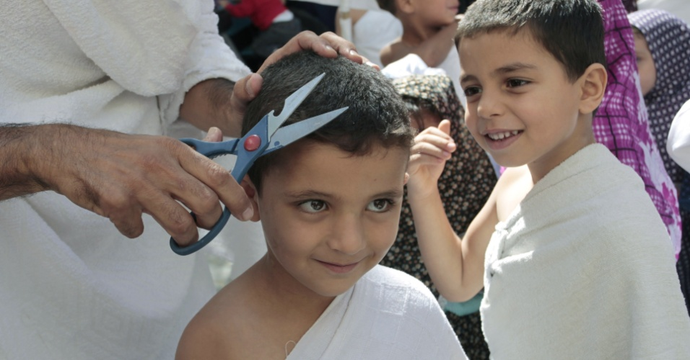
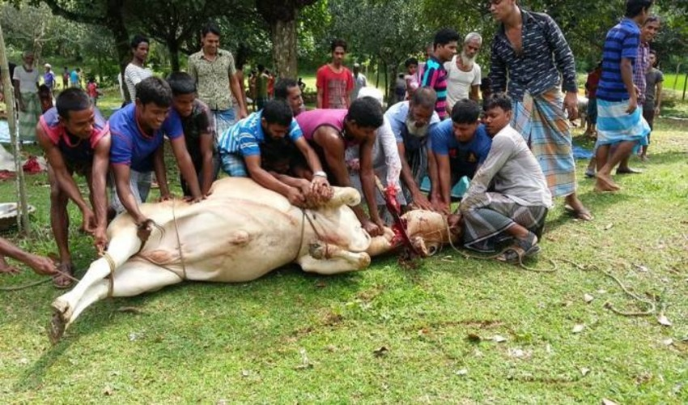
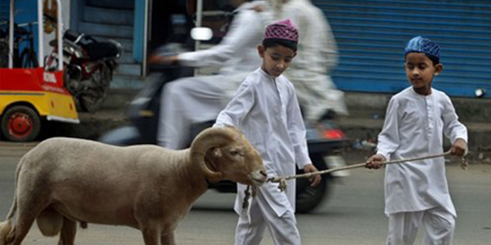
মাথা মুড়ানো বা চুল ছাঁটা
কুরবানি করা
দম দেওয়া

Slide 10
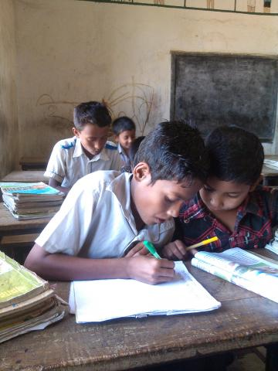
কাজ
হজের ওয়াজিবগুলো লেখ ।

Slide 11
হজের সুন্নতসমূহ
৮ জিলহজ্ব মিনার উদ্যেশ্যে যাত্রা শুরু
সম্ভব হলে আরাফাতে গোসল করা
আগমনি তাওয়াফ
৯জিলহজ সূর্য উঠার পর মিনা থেকে আরাফার দিকে যাওয়া
হাজরে আসওয়াদ থেকে যাত্রা শুরু

Slide 12
মূল্যায়ন
১। হজ কোন মাসে সংঘটিত হয়
ক। রজব খ। জিলহজ গ। শাবান ঘ। রমজান
২। হজ কার উপর ফরজ
ক। মুসলমানের খ। সামর্থবানদের গ। সকলের ঘ। গরিবের
৩। হজের ফরজ কতটি
ক। ৫টি খ। ৬টি গ। ৩টি ঘ। ৮টি
৪। হজের ওয়াজিব কতটি
ক। ৫টি খ। ৬টি গ। ৭টি ঘ। ৮টি

Slide 13
বাড়ির কাজ
হজের গুরুত্ব লিপিপবদ্ধ করো।

Slide 14
ধন্যবাদ

